Slide 1
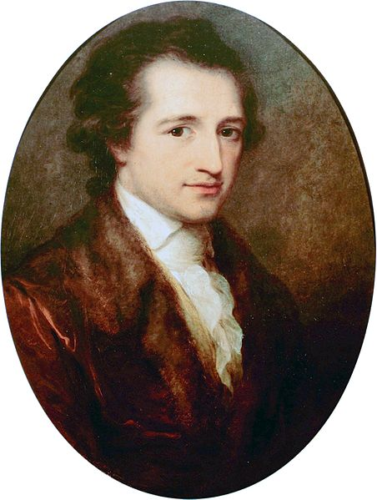
Johan Wolfgang von Goethe (1749 - 1832)

Slide 2
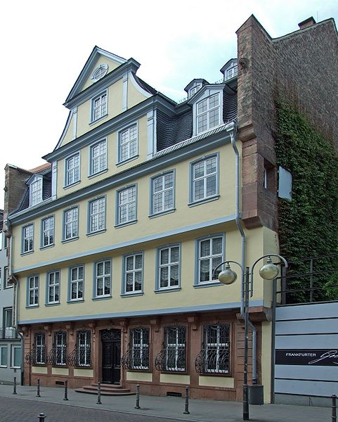
J.W. Goethe wurde am 28. August 1749 in Frankfurt am Main geboren. Sein Vater Johann Caspar Goethe (1710–1782) war Jurist. Es gab 6 Kinder in Goethes Familie. Das ist Goethes Geburtshaus.

Slide 3
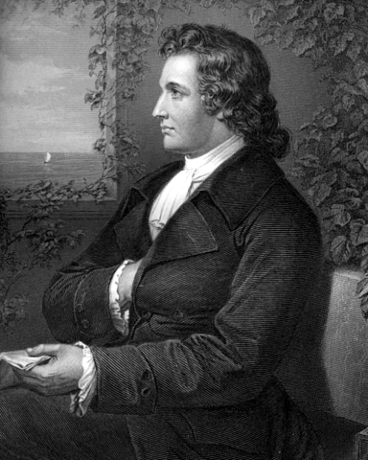
1765-1768 Goethe studiert Jurisprudenz in Leipzig. 1770-1771 Goethe führt sein Studium in Straßburg fort. 1771-1772 Goethe arbeitet als Advokat in Frankfurt.

Slide 4
1775 Reise in die Schweiz. Goethe ist für kurze Zeit mit Lili Schönemann verlobt. Später reist er nach Weimar. 1786-Juni 1788 Über Karlsbad, München, Venedig, Rom, Neapel, Sizilien und zurück über Rom, Konstanz nach Weimar führt Goethes erste Italienreise.

Slide 5
1790 - Die zweite italienische Reise nach Venedig. Arbeit am Faust (Fragment). 1794 - Die Freundschaft mit Schiller, wobei Schiller den positiven Gedankenaustausch eröffnet. Durch Schiller aktiviert Goethe erneut seine künstlerischen Ambitionen. 1804 - Goethe gründet die Literatur Zeitung.

Slide 6
1811 - Goethe arbeitet an seinen autobiographisches Werk „Dichtung und Wahrheit“(4 Teile).
1815 - Goethe wird Erster Minister ( er ist verantwortlich für Kunst und Wissenschaft).
22.03.1832 - Goethe stirbt in Weimar. 1833 - Faust II. wird gedruckt.

Slide 7
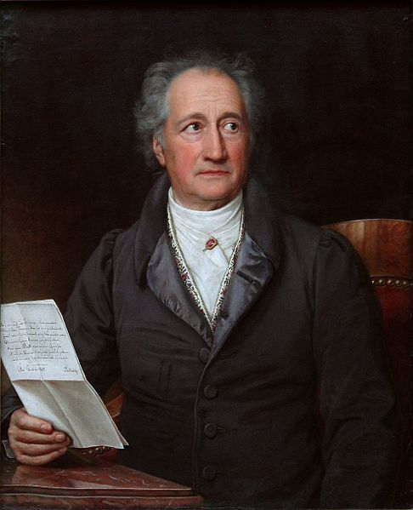
Seite 1: J. W.Goethe als Schrifts-steller und Gedichter

Slide 8
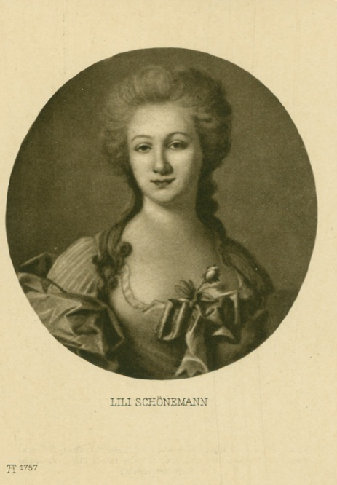
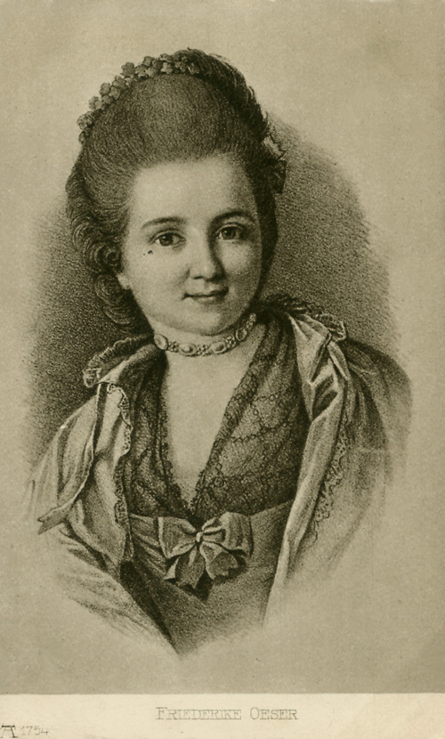
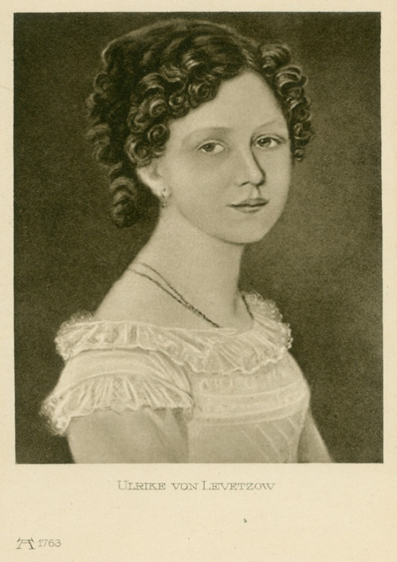
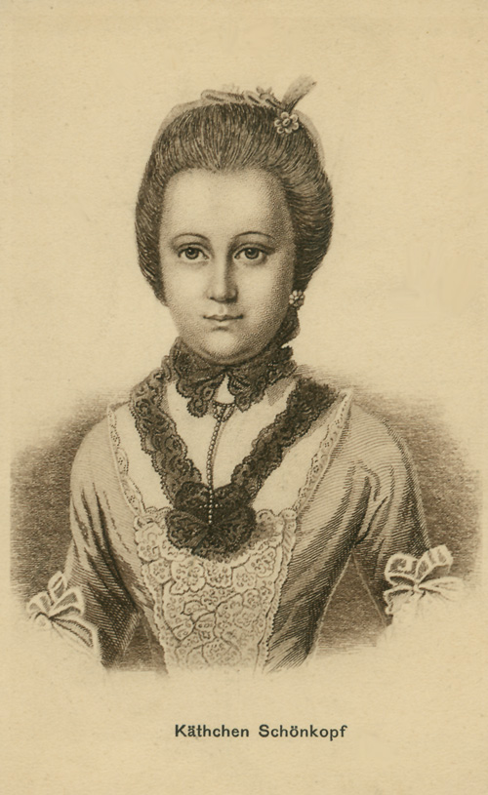
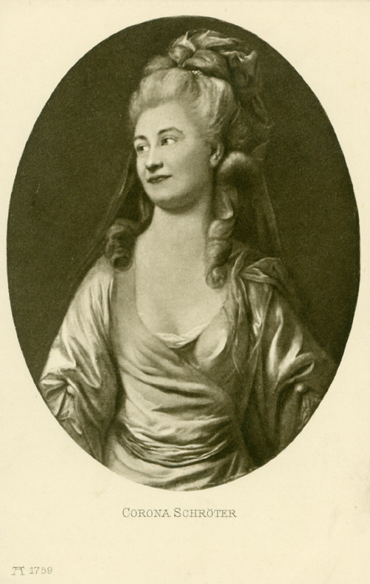
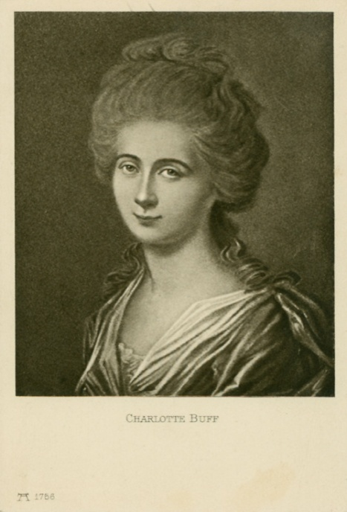
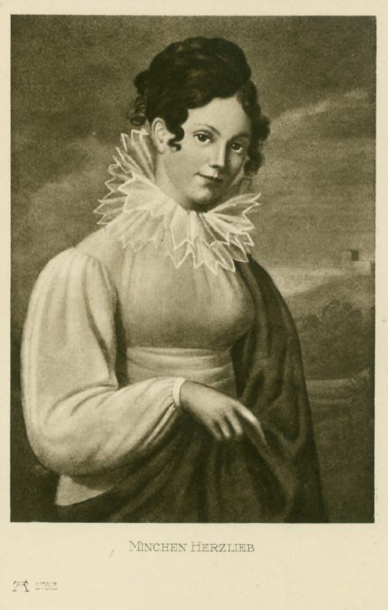
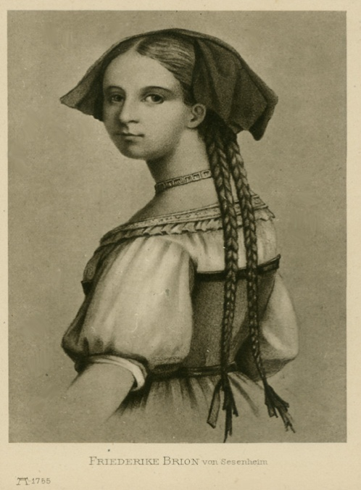
Seite 2: Die Frauen im Goethes Leben

Slide 9
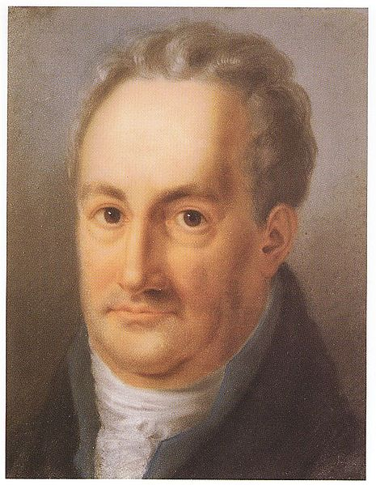
Seite 3: Johann Wolfgang Goethe als Maler

Slide 10
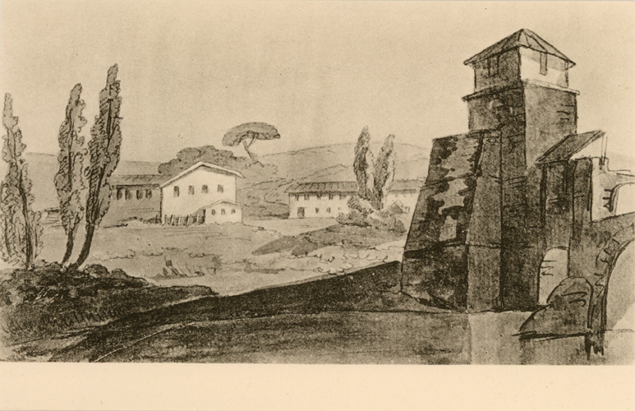
Die Reise nach Italien

Slide 11
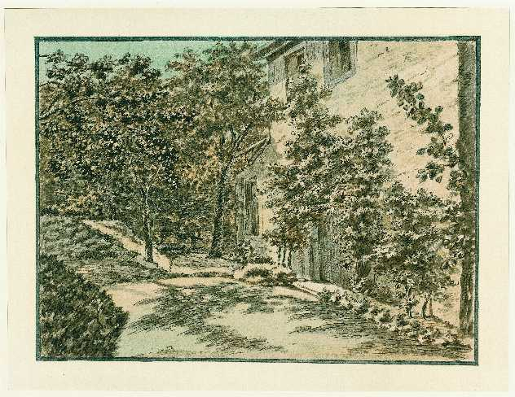
Weimar

Slide 12
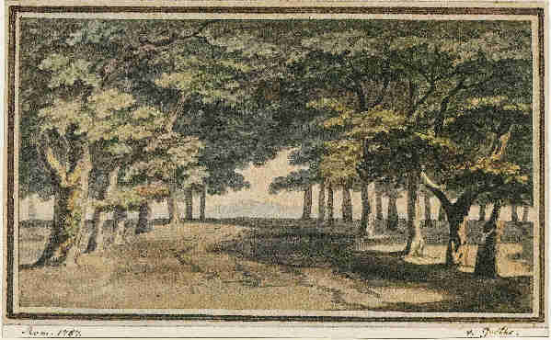
Im Garten Borghese

Slide 13
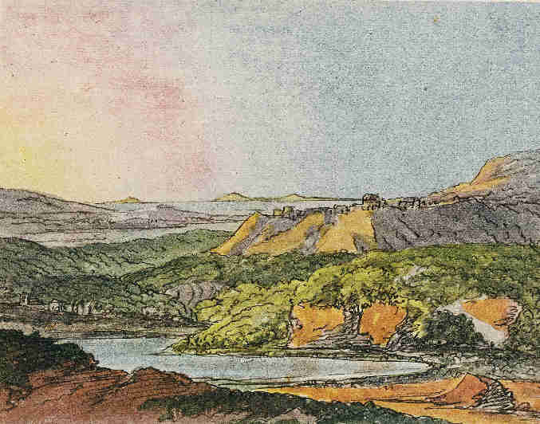
Italien

Slide 14
Schloss Gross- kochberg

